Slide 1
Projekt eTwinning
7. slovanský zborník pre najmenších
Základní škola Václava Havla, Poděbrady,
Česká republika
Základná škola nár. um. Ľ. Podjavorinskej s MŠ
Bzince pod Javorinou, Slovenská republika

Slide 2
7. trieda Základná škola nár. um. Ľ. Podjavorinskej s MŠ Bzince pod Javorinou, Slovenská republika 7. trieda
Predstavujeme sa

Slide 3
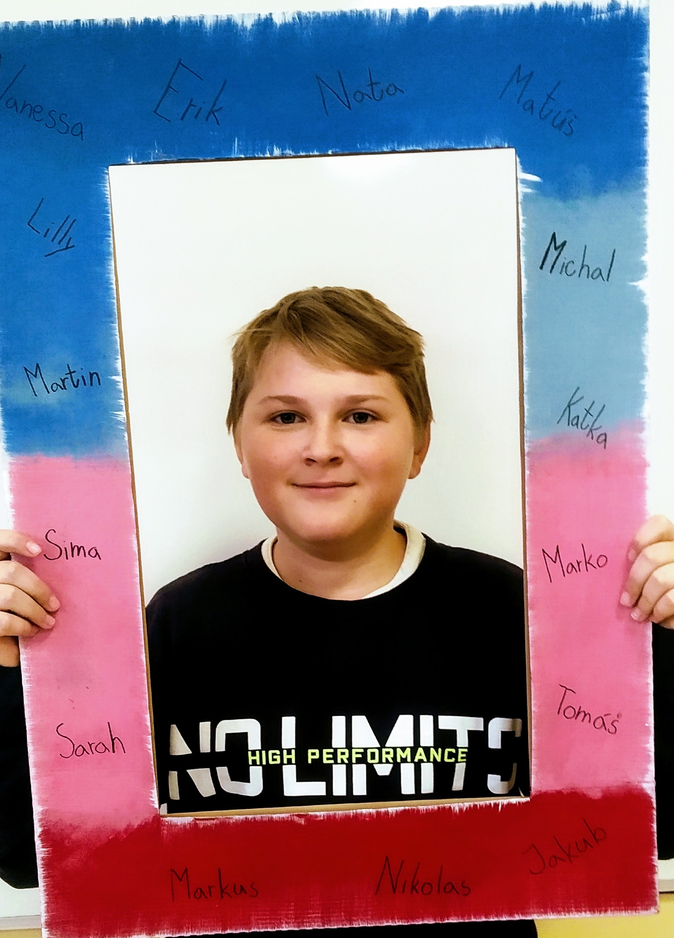
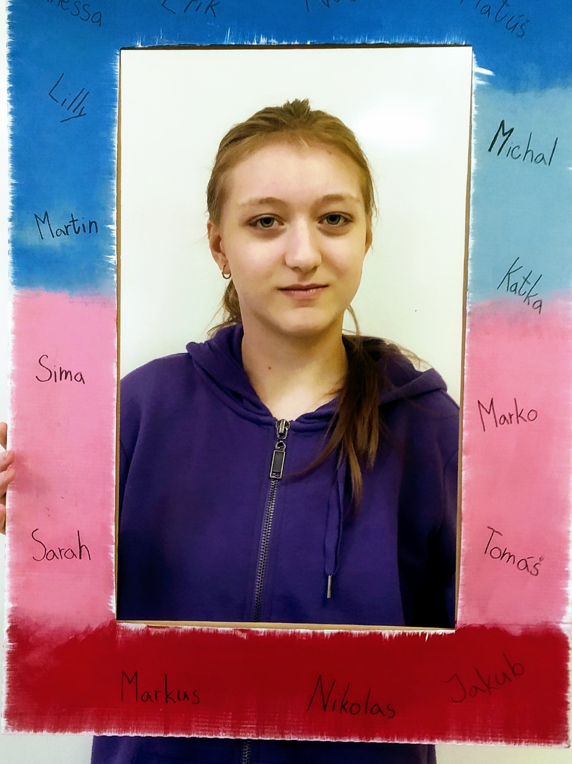
1. skupina
Katka
Tomáš
Lilly

Slide 4
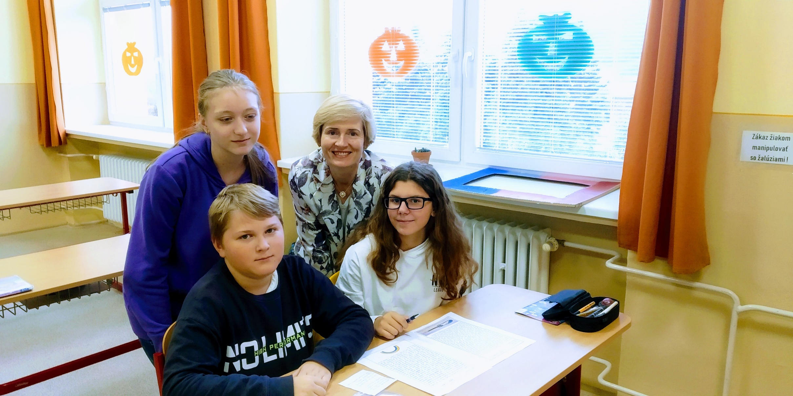

Slide 5
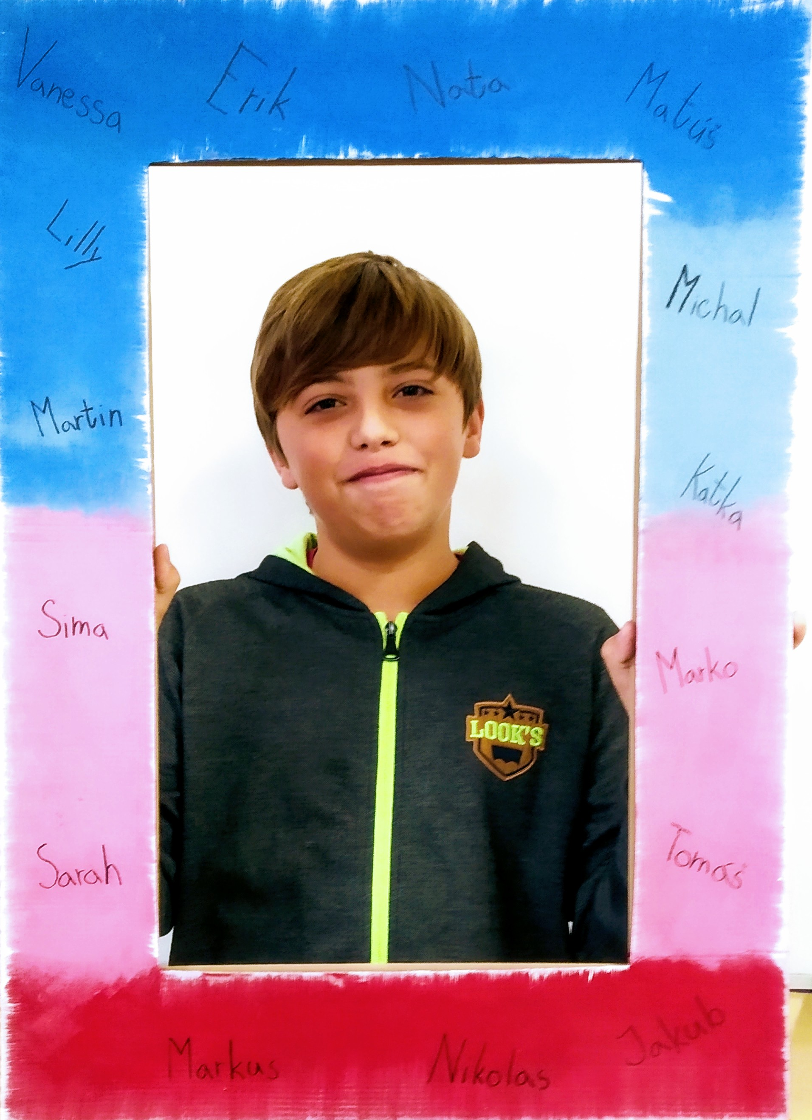
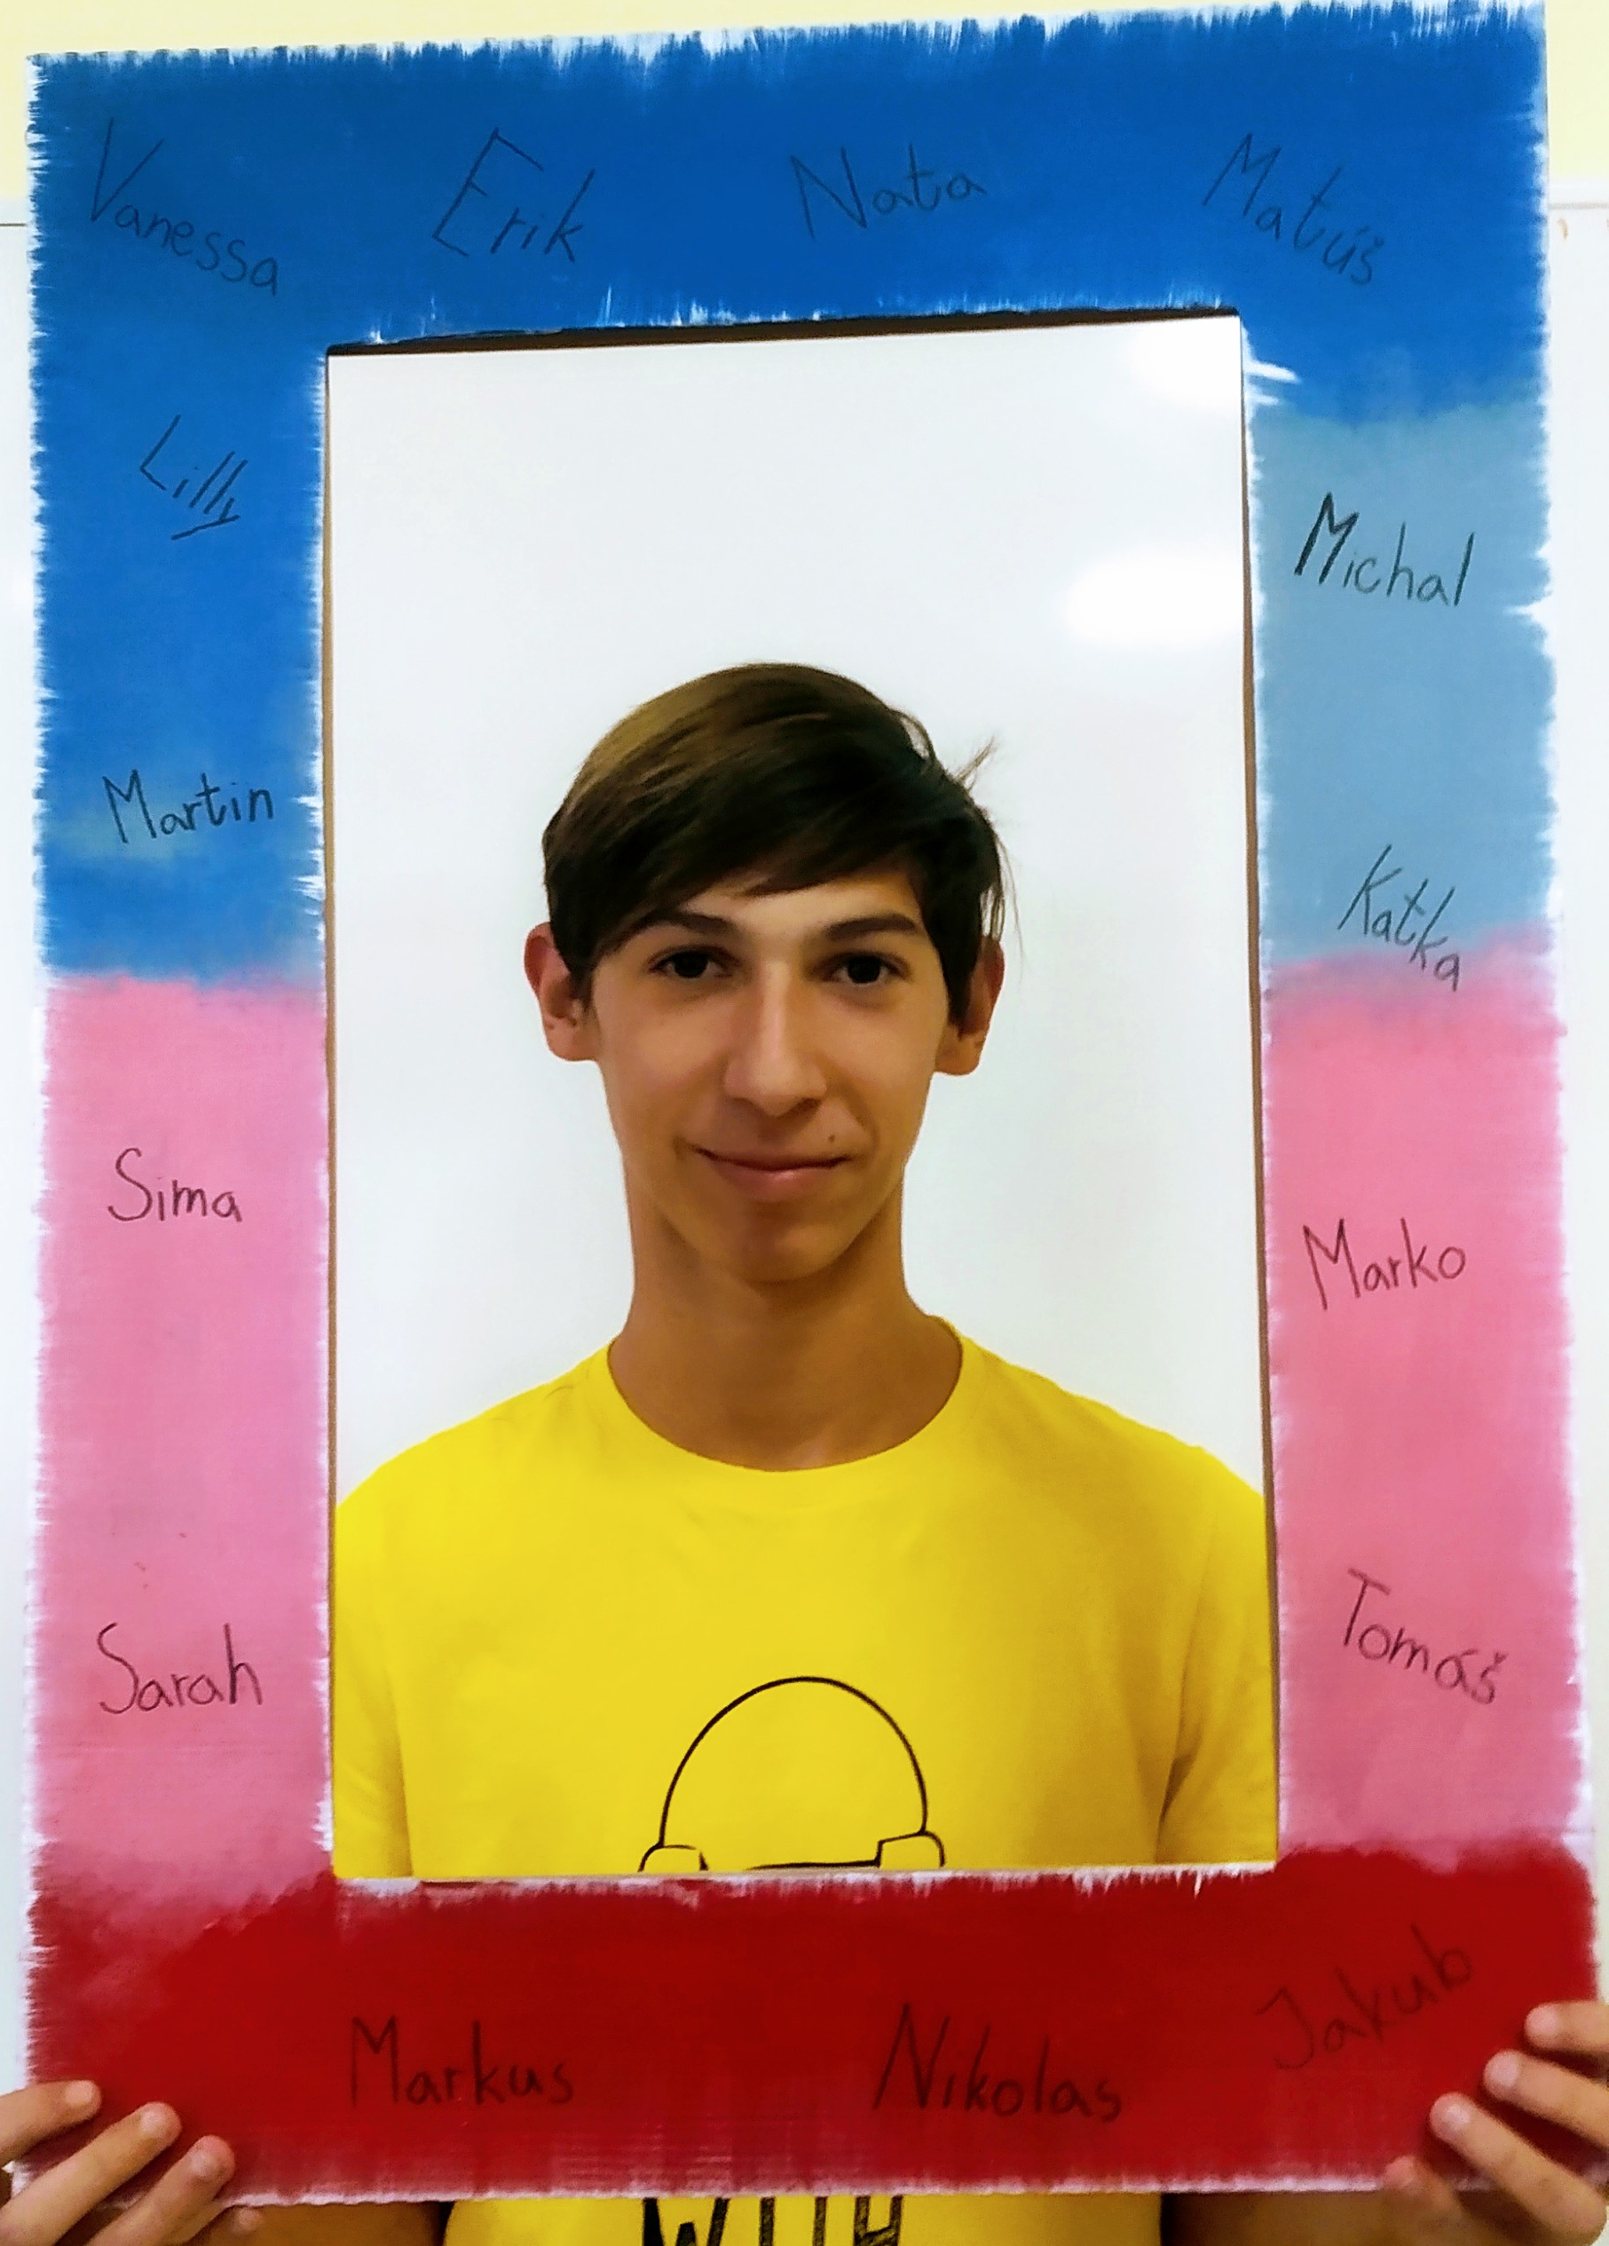
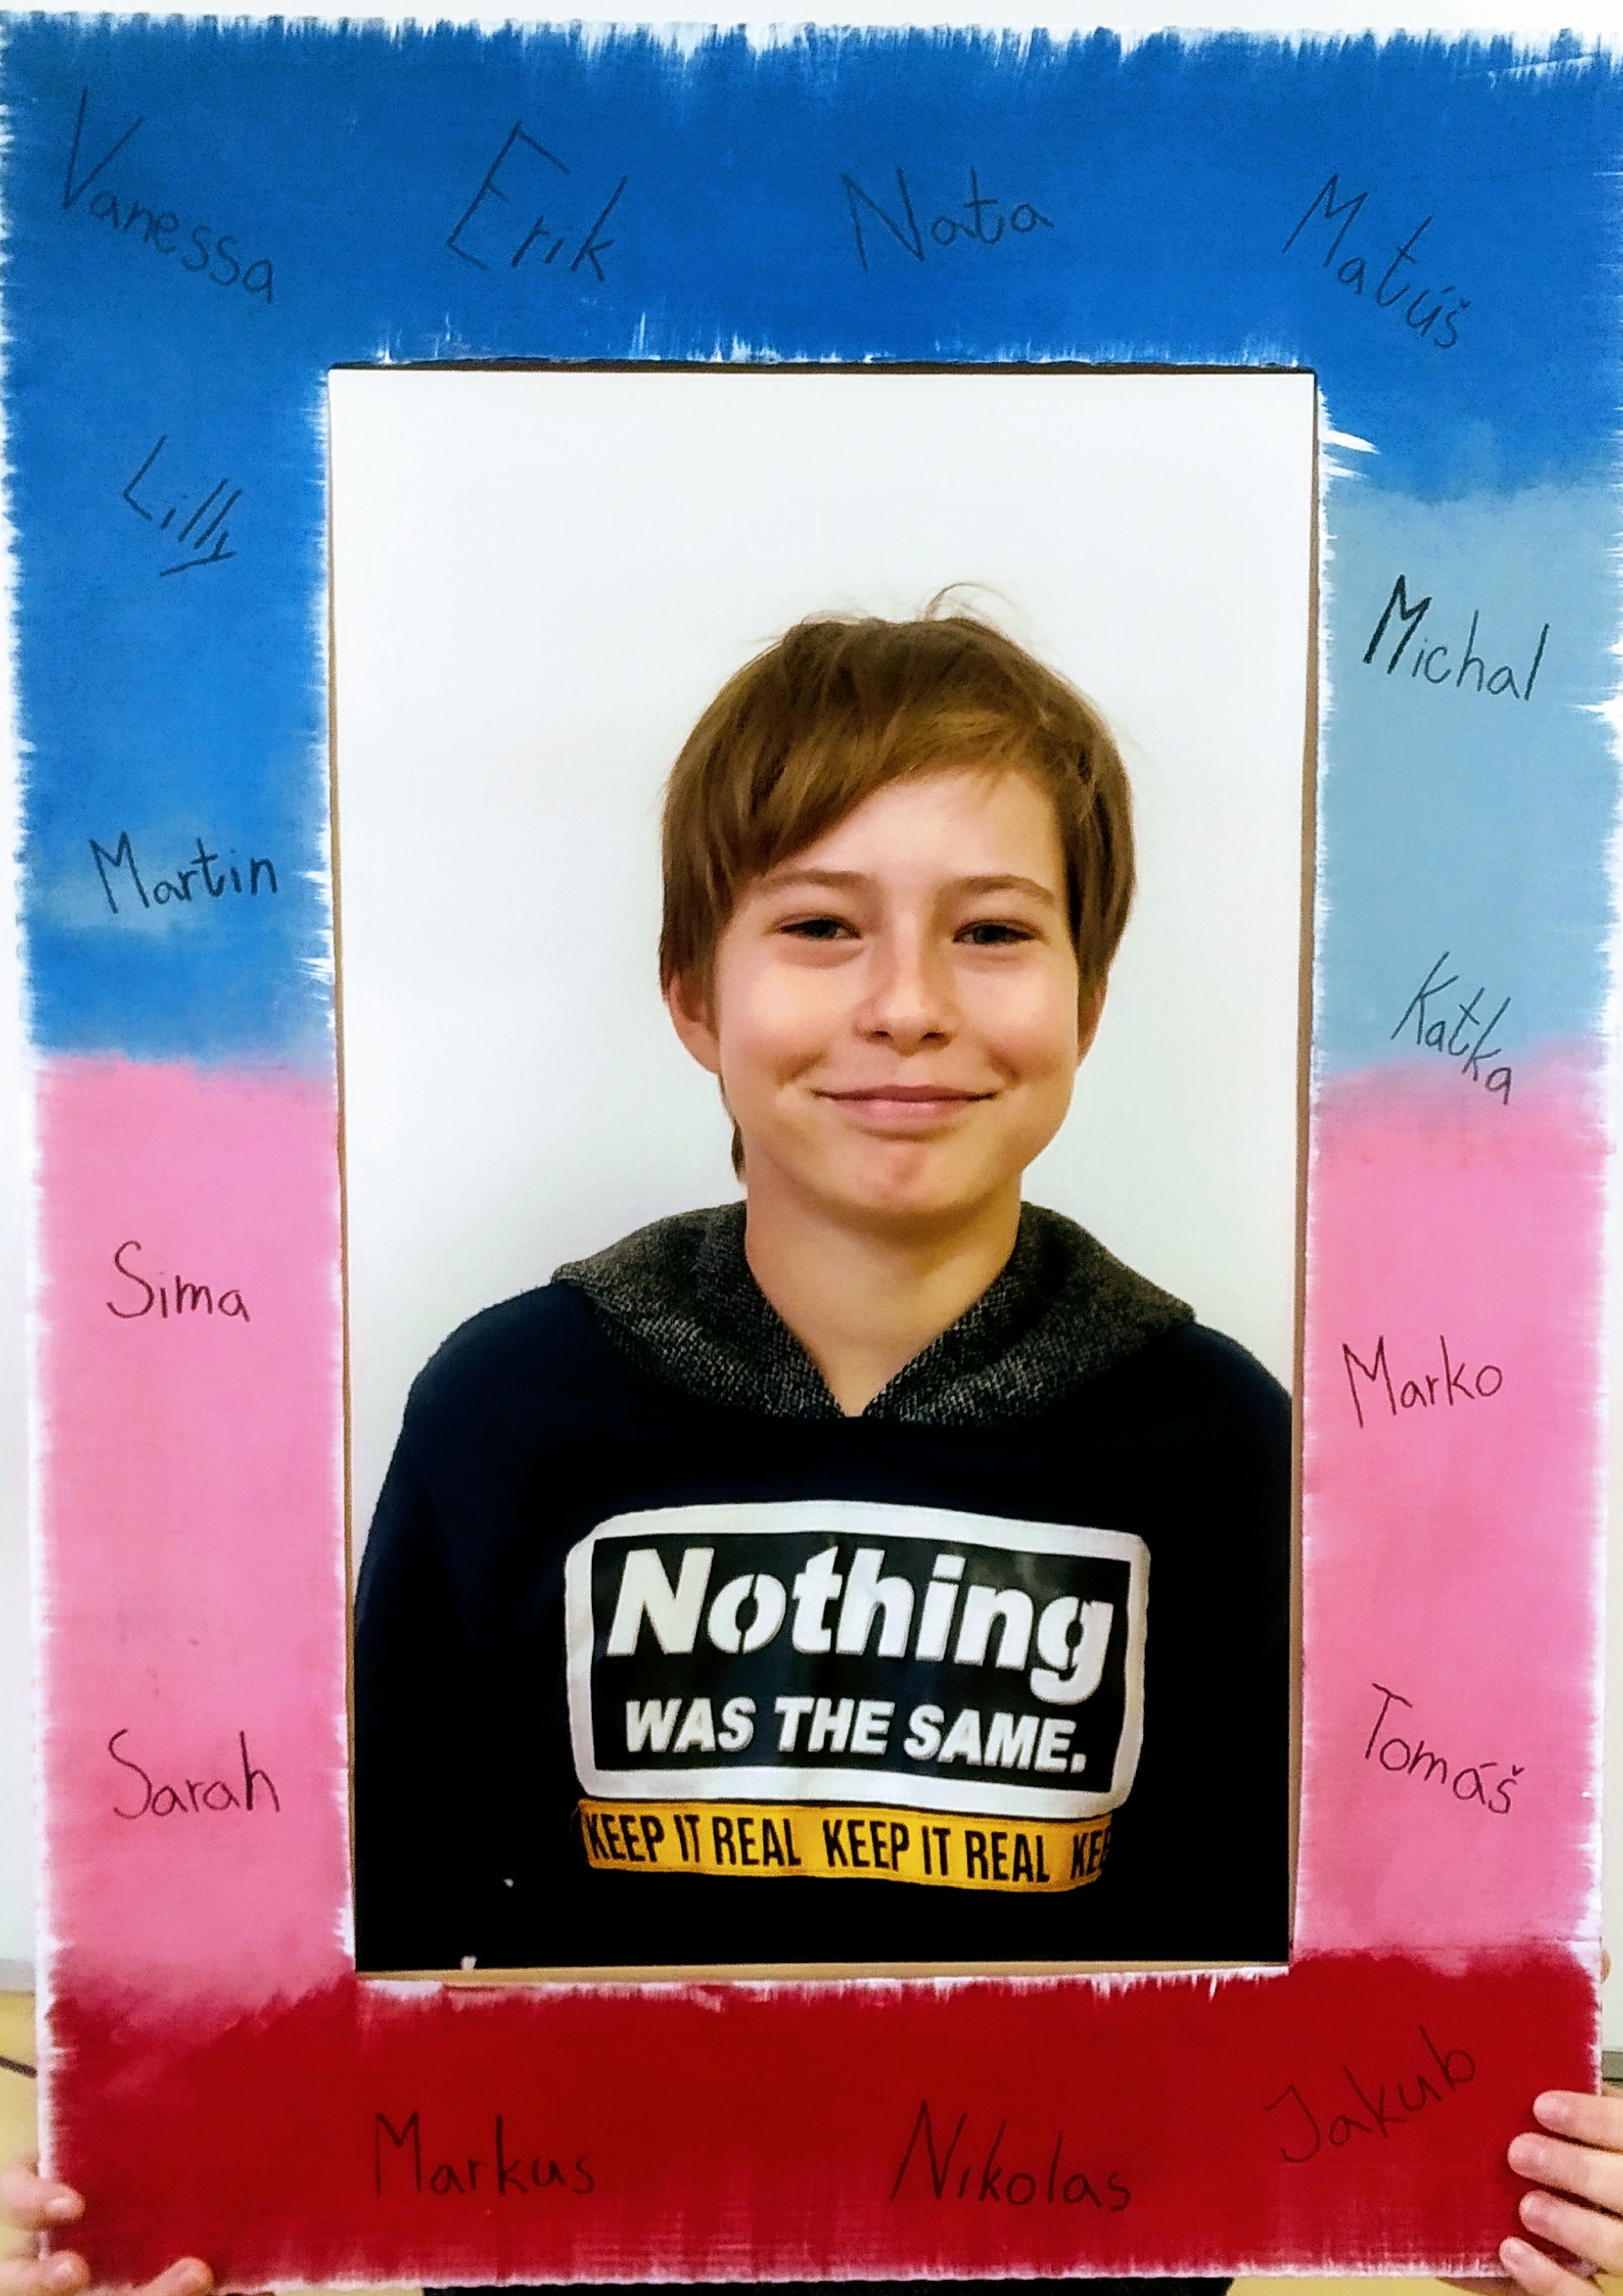
2. skupina
Marko
Markus
Jakub

Slide 6
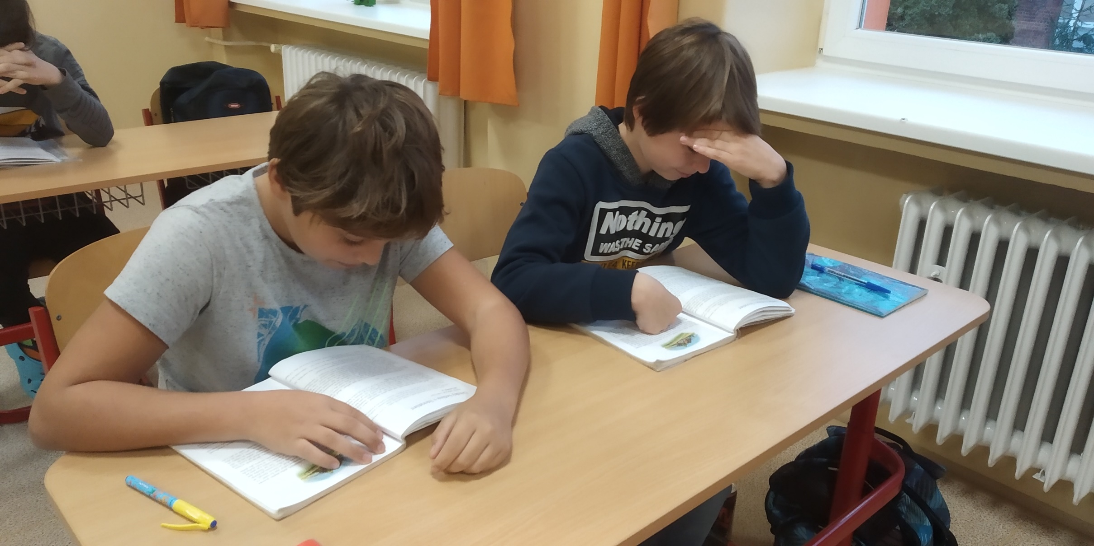

Slide 7
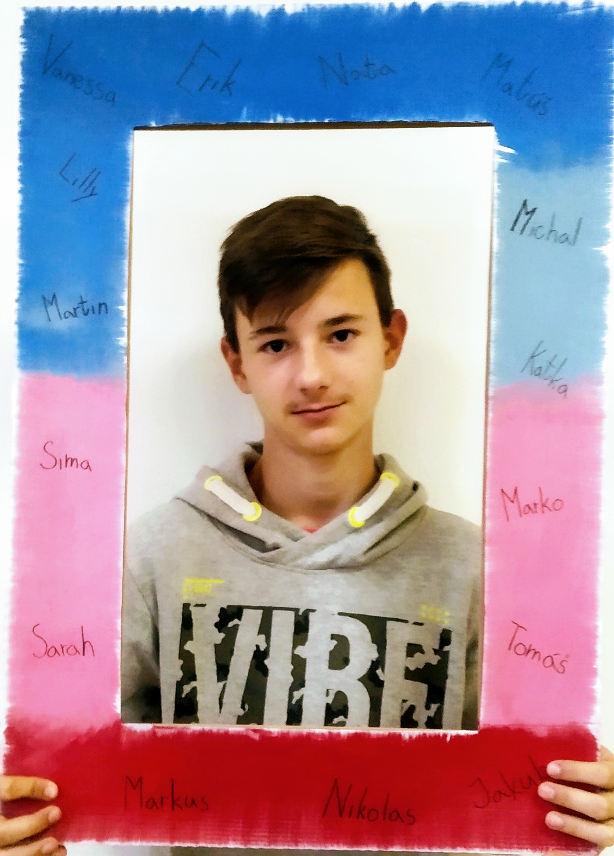
3. skupina
Vaneska
Simonka
Erik

Slide 8
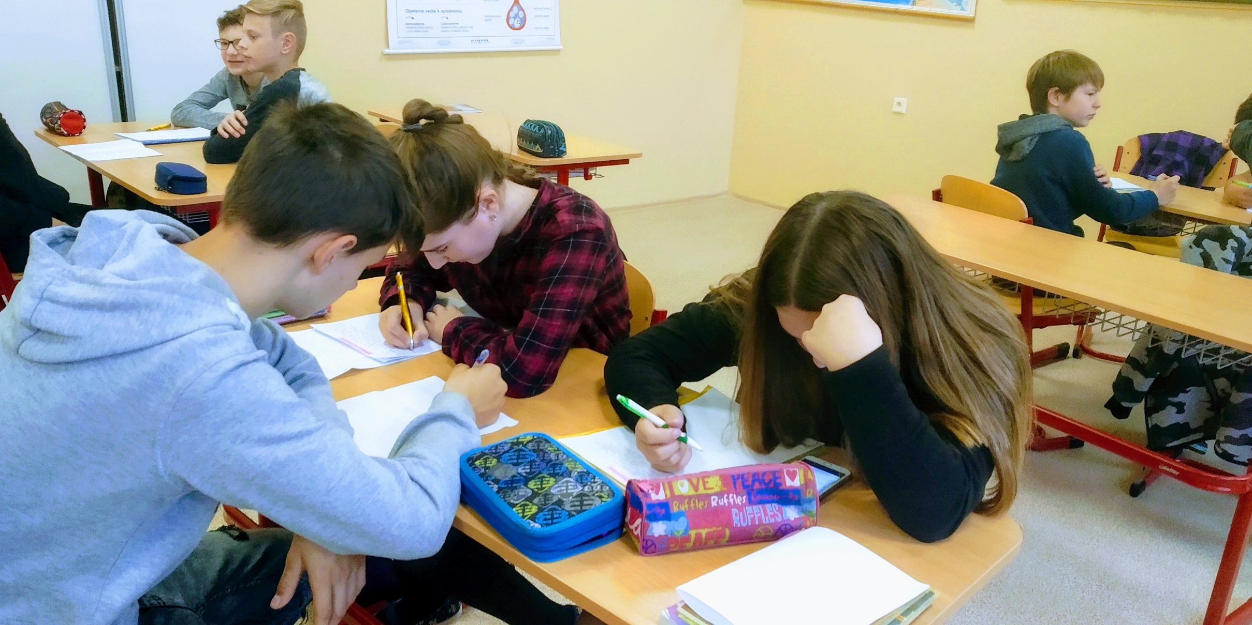

Slide 9
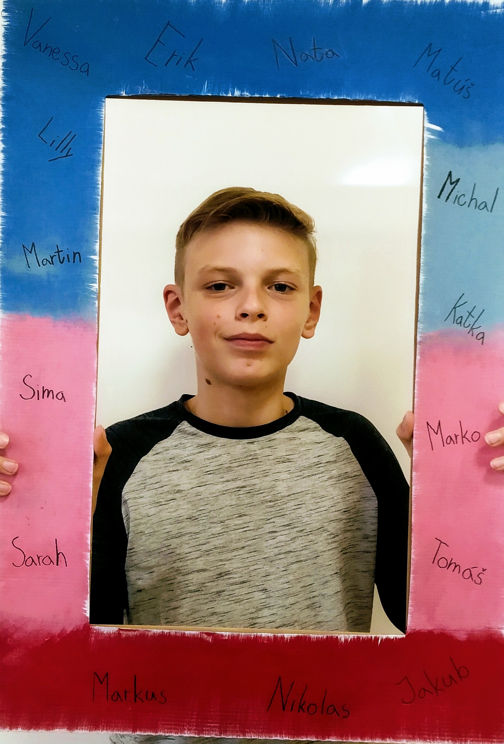
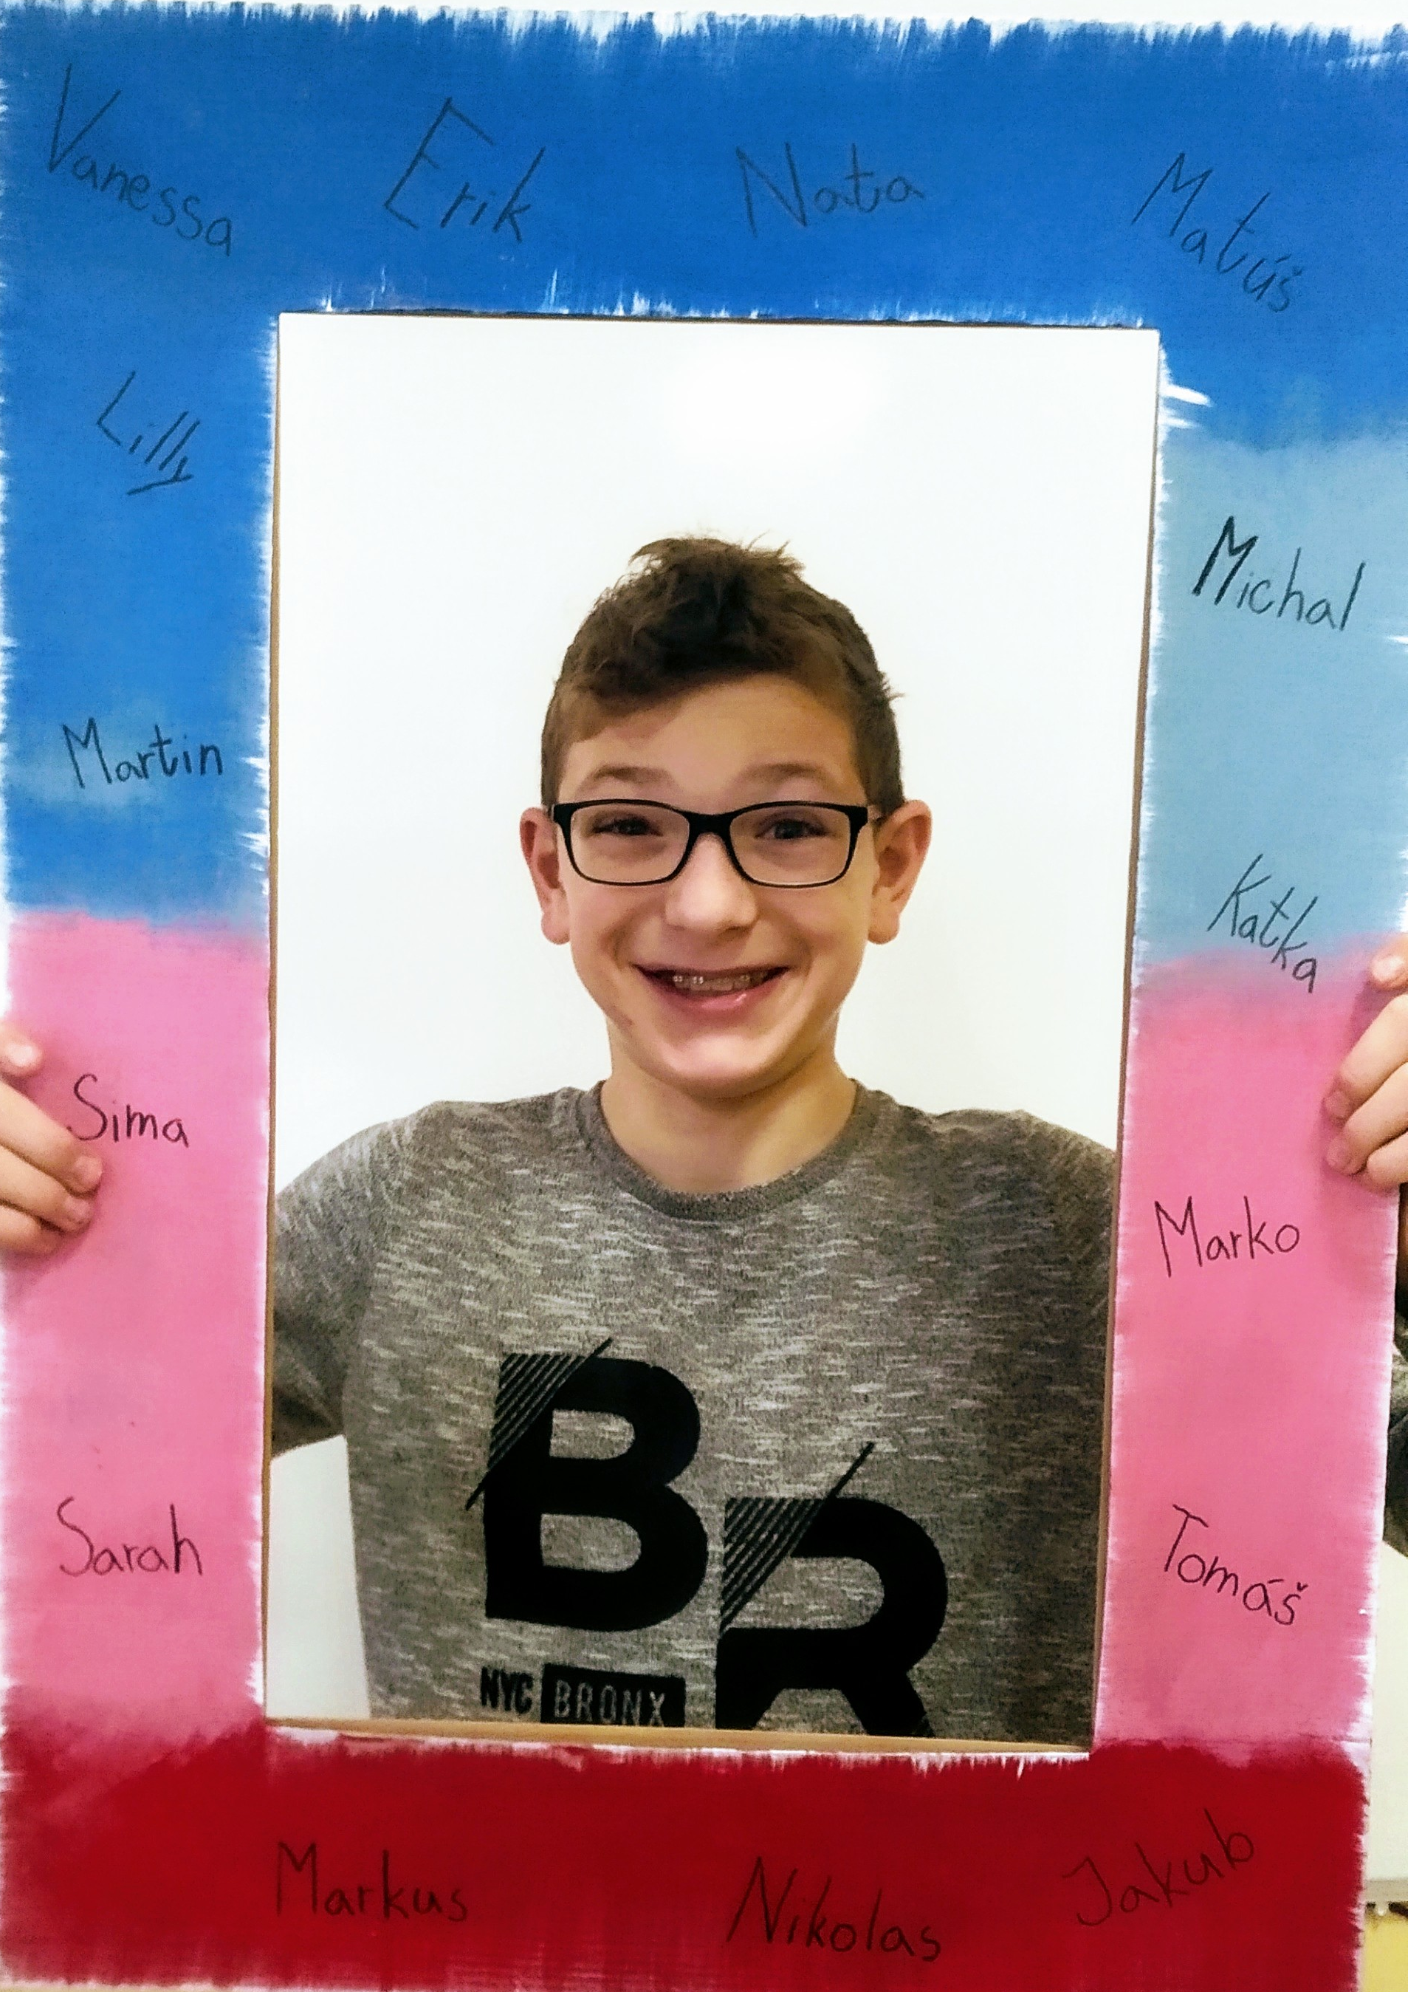
4. skupina
Michal
Nikolas
Martin

Slide 11
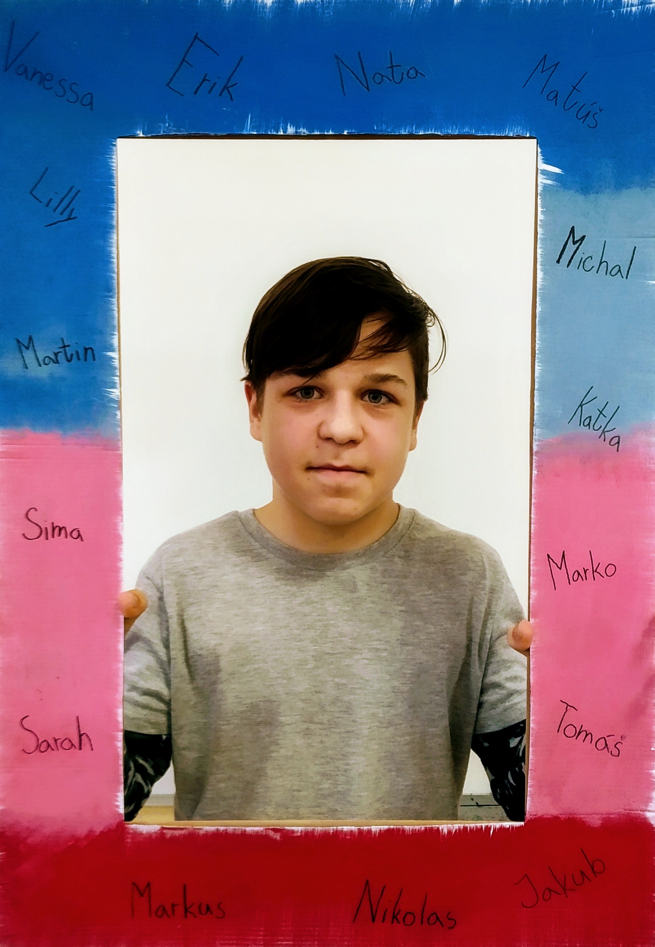
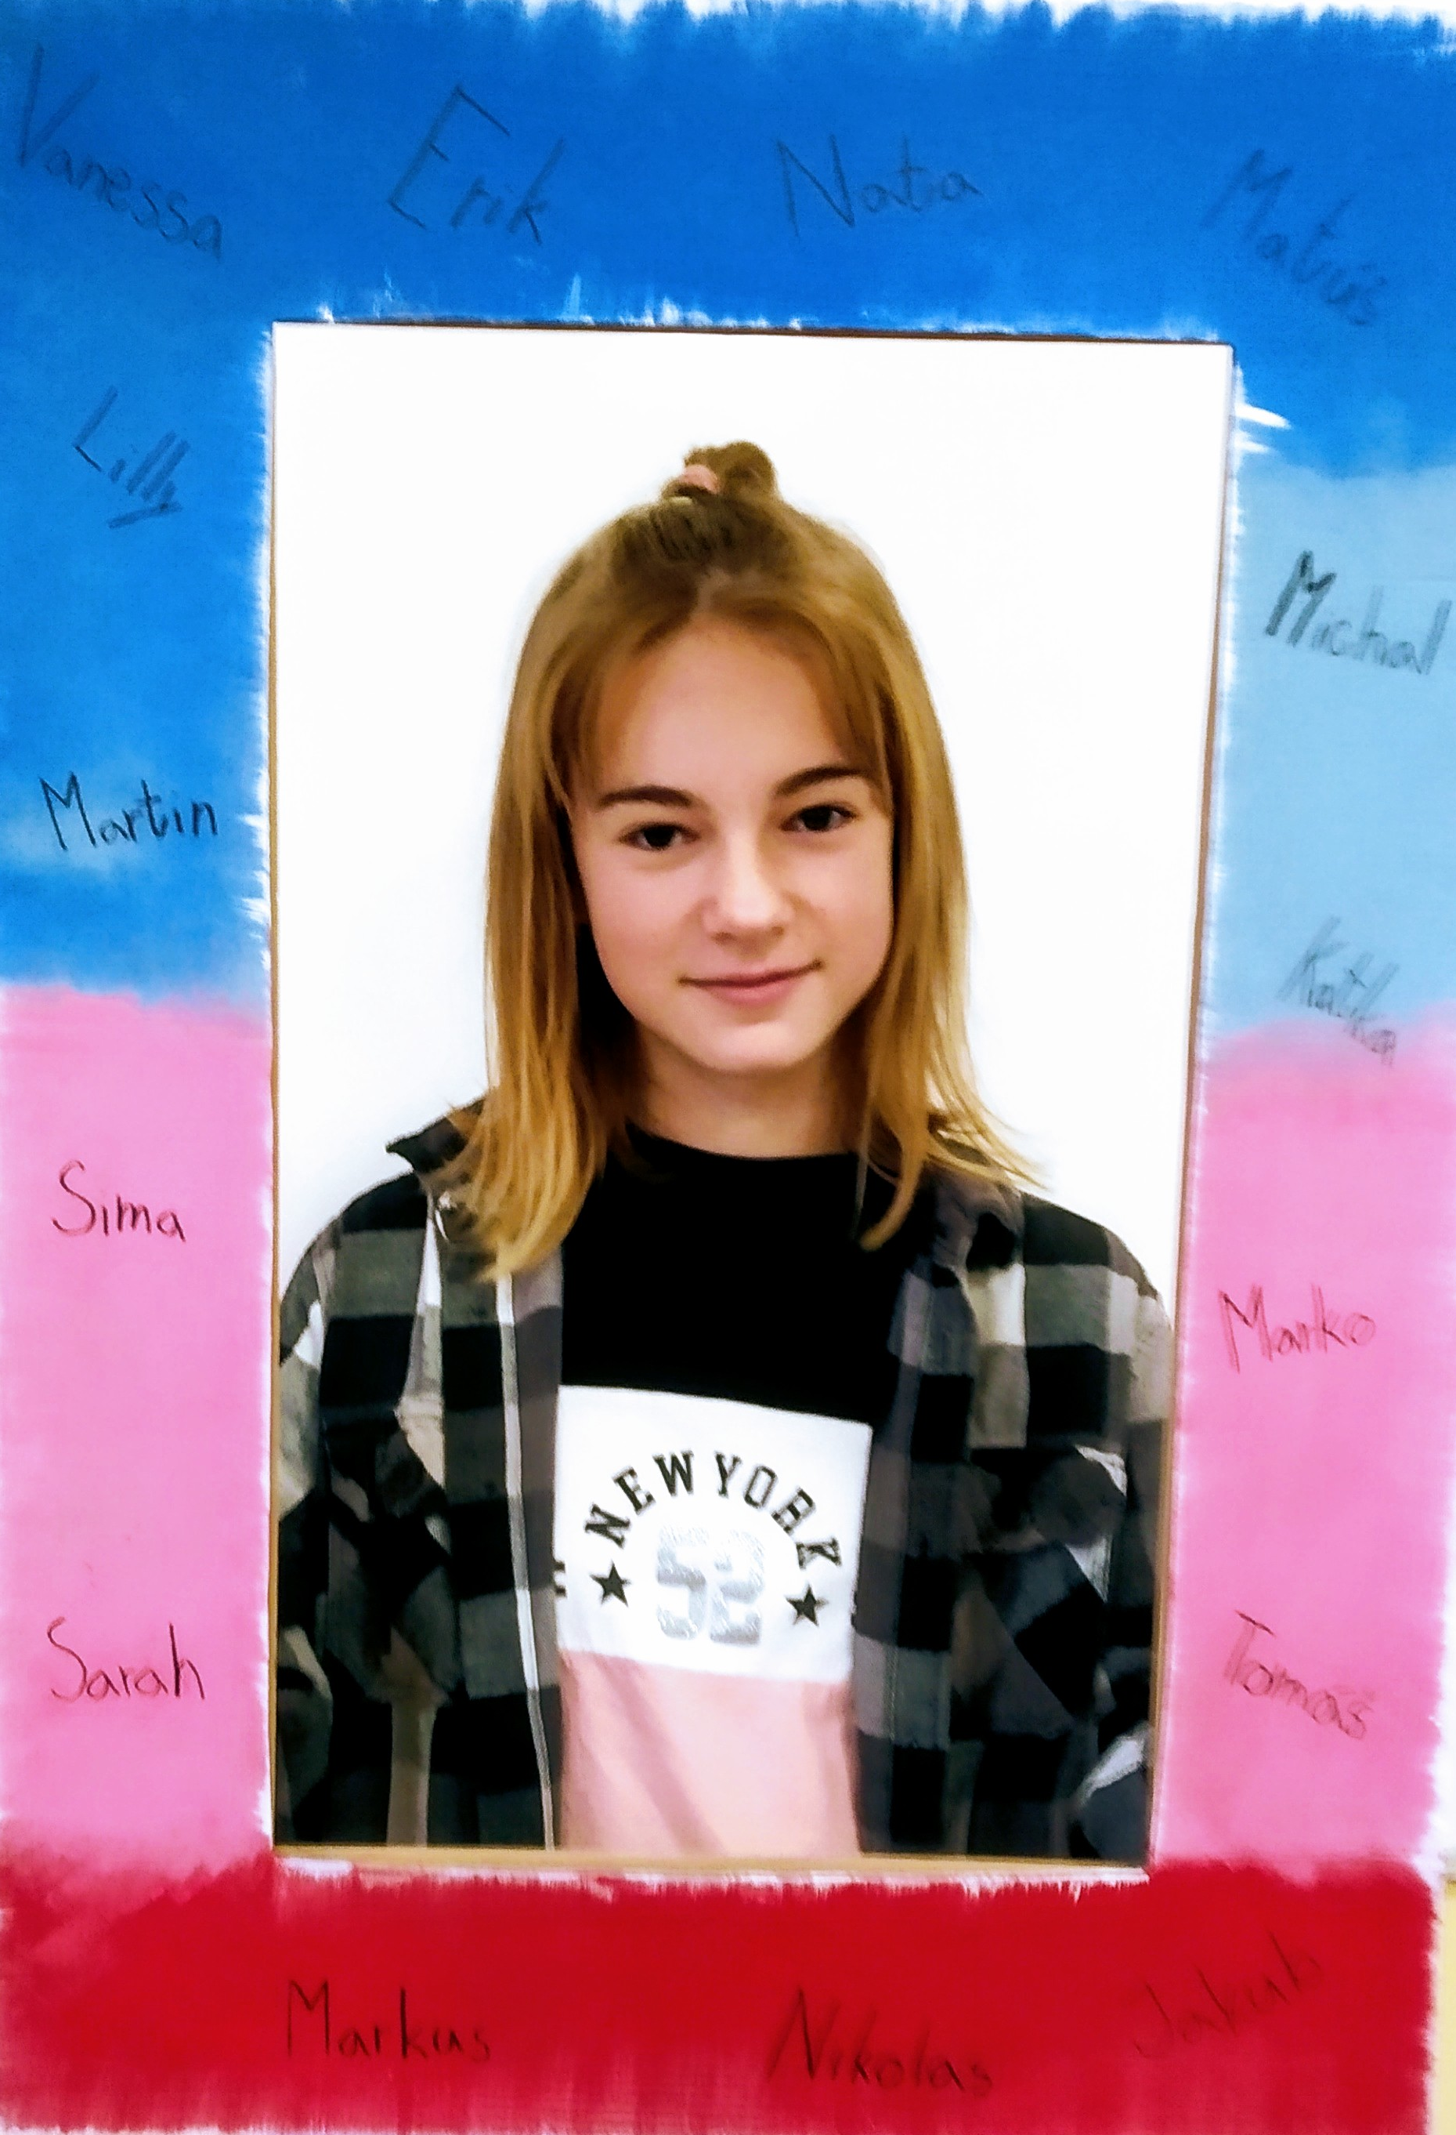
5. skupina
Matúš
Sarah
Natália

Slide 13
Ďakujeme za pozornosť
Foto: Tomáš Onofrej
Október 2019

